Slide 1


Reto:
Creación de Contenido con ChatGPT
María Fernanda Otero Ángeles Jon Robinson Rodrigo Villarreal Jiménez Fernanda Morrill

Slide 2
Tema elegido

Slide 3
Tema Elegido
Contenido para
un sitio web
Servicios profesionales
Desarrollo de contenido para páginas web orientada en mostrar la trayectoria, servicios y contenidos creados por tres de nuestros integrantes.
Trayectoria profesional
Creación de
contenido

Slide 4
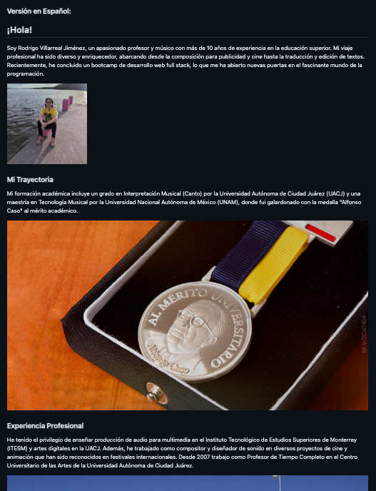

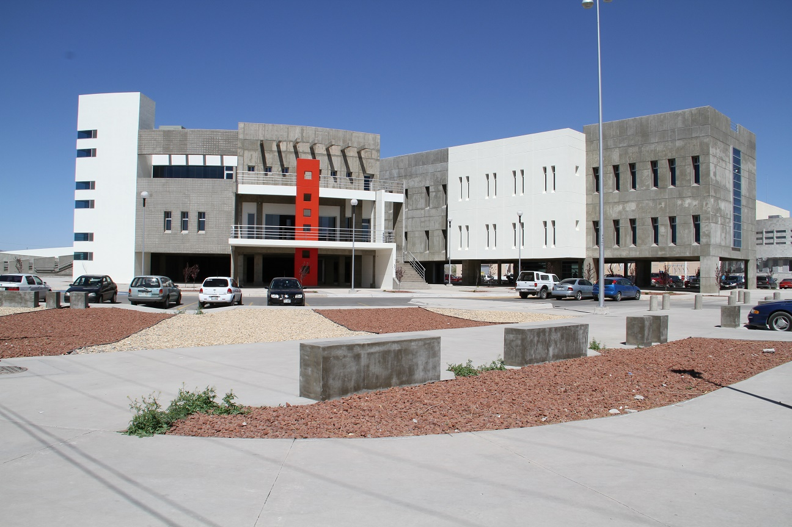
Ejercicio 1 - Web profesional
para Rodrigo Villarreal Jiménez
1
Para este proyecto era importante mostrar el contexto como profesional, la trayectoria, experiencia, habilidades y logros. En adición se preparo el mismo contenido en inglés.

Slide 5
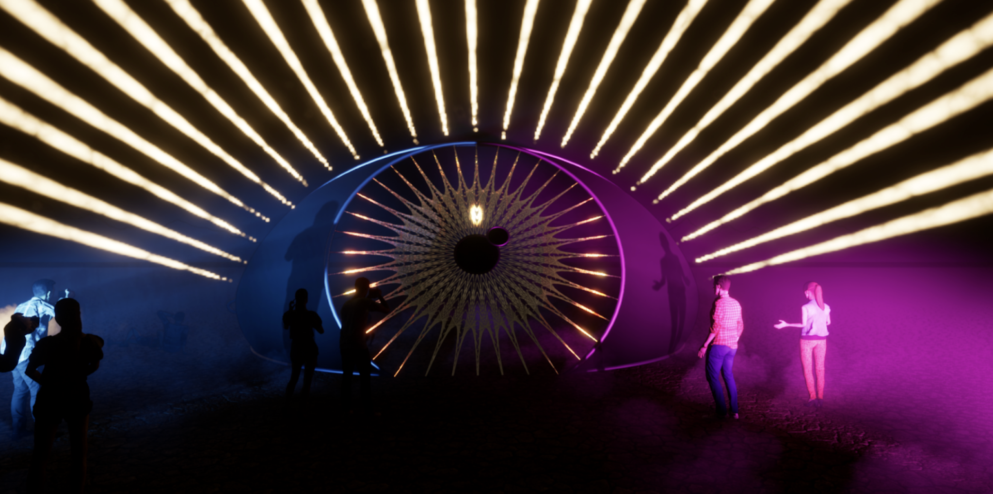
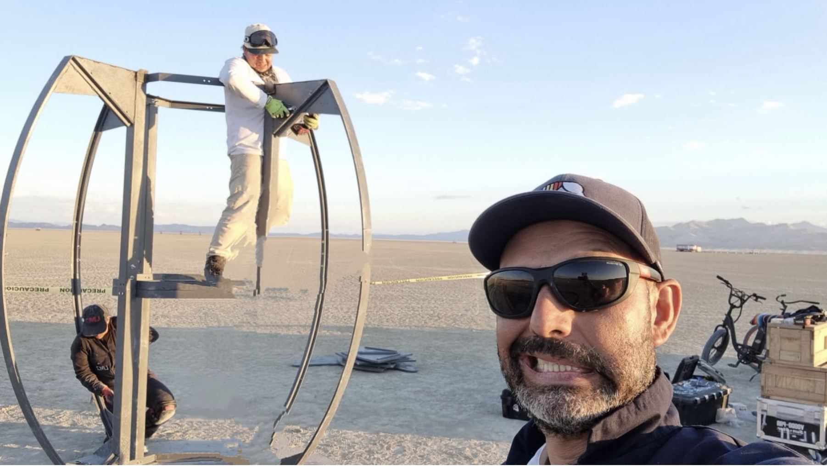
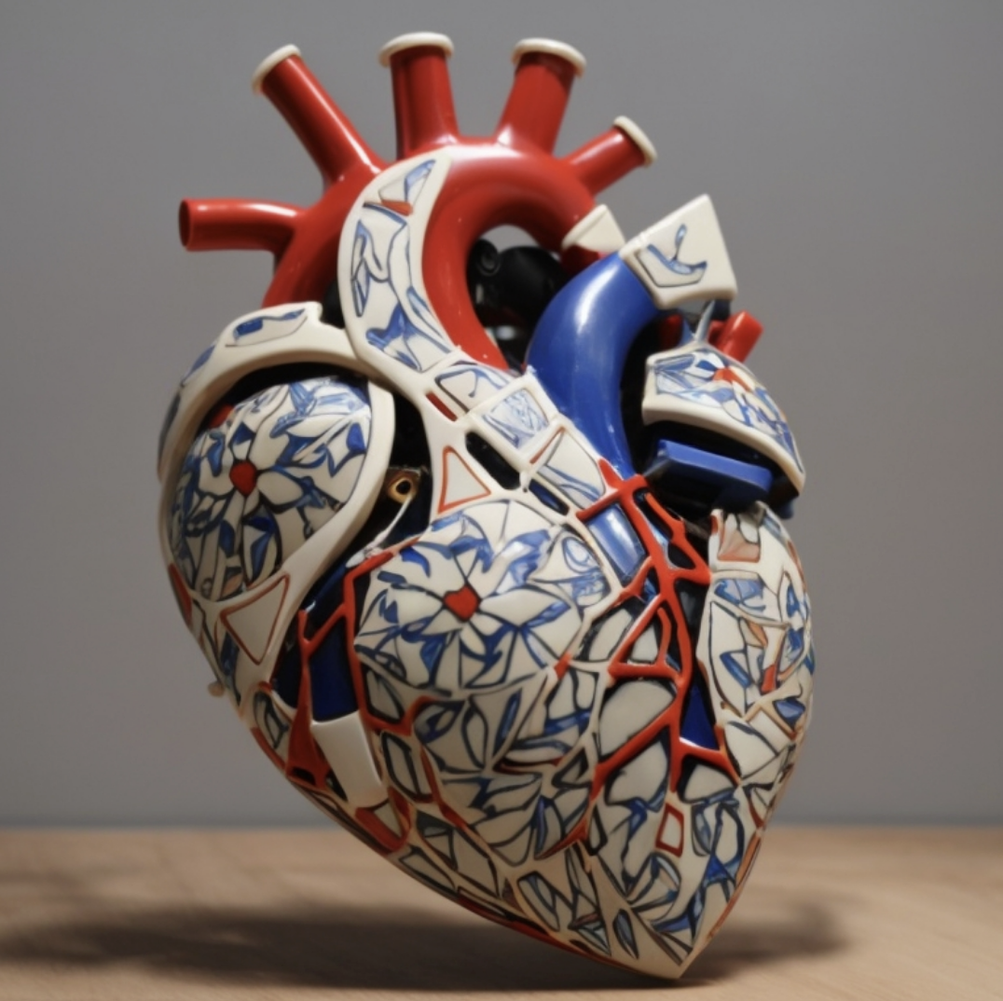
Ejercicio 2 - Web profesional
para Jon Robinson
2
Para este proyecto era importante hacer destacar las habilidades técnicas de Jon como Diseñador Industrial

Slide 6
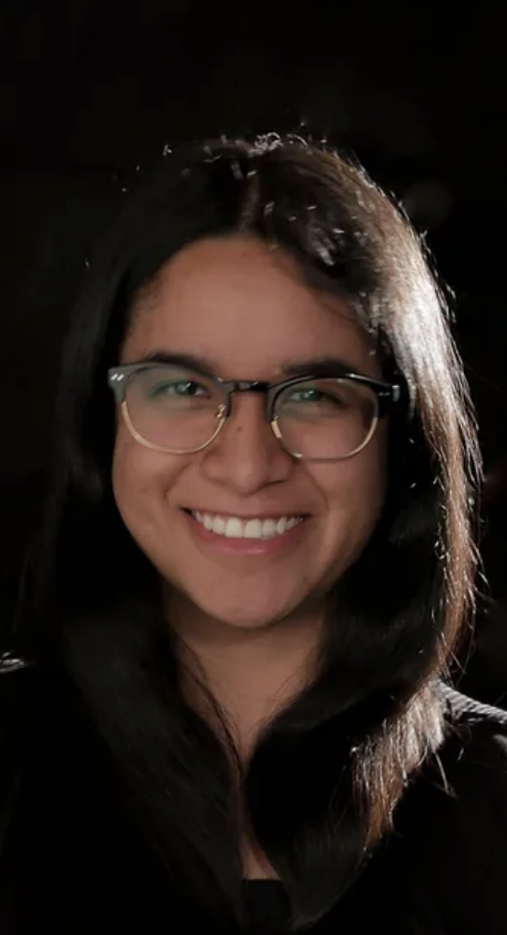
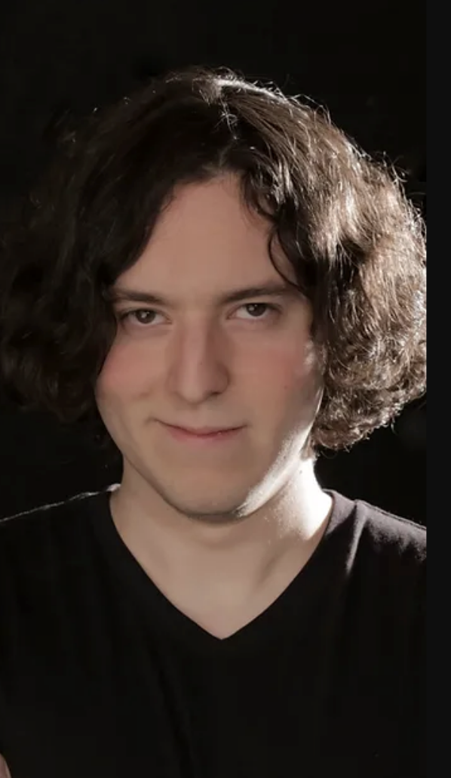
Ejercicio 3 - Web profesional
para Motif Música
Para este proyecto, era fundamental destacar la identidad y misión de Motif Música, incluyendo información sobre los fundadores, los beneficios de unirse a la comunidad, y los recursos disponibles. El objetivo era crear un sitio web que refleje la profesionalidad y pasión por la música, proporcionando contenido estructurado y atractivo que resuene con la audiencia.
3

Slide 7
Experimentación

Slide 8
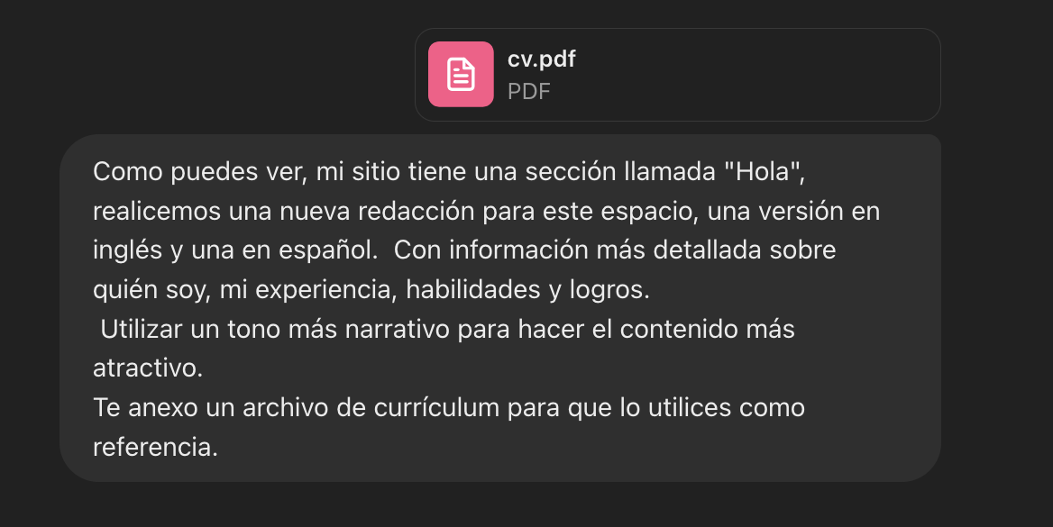
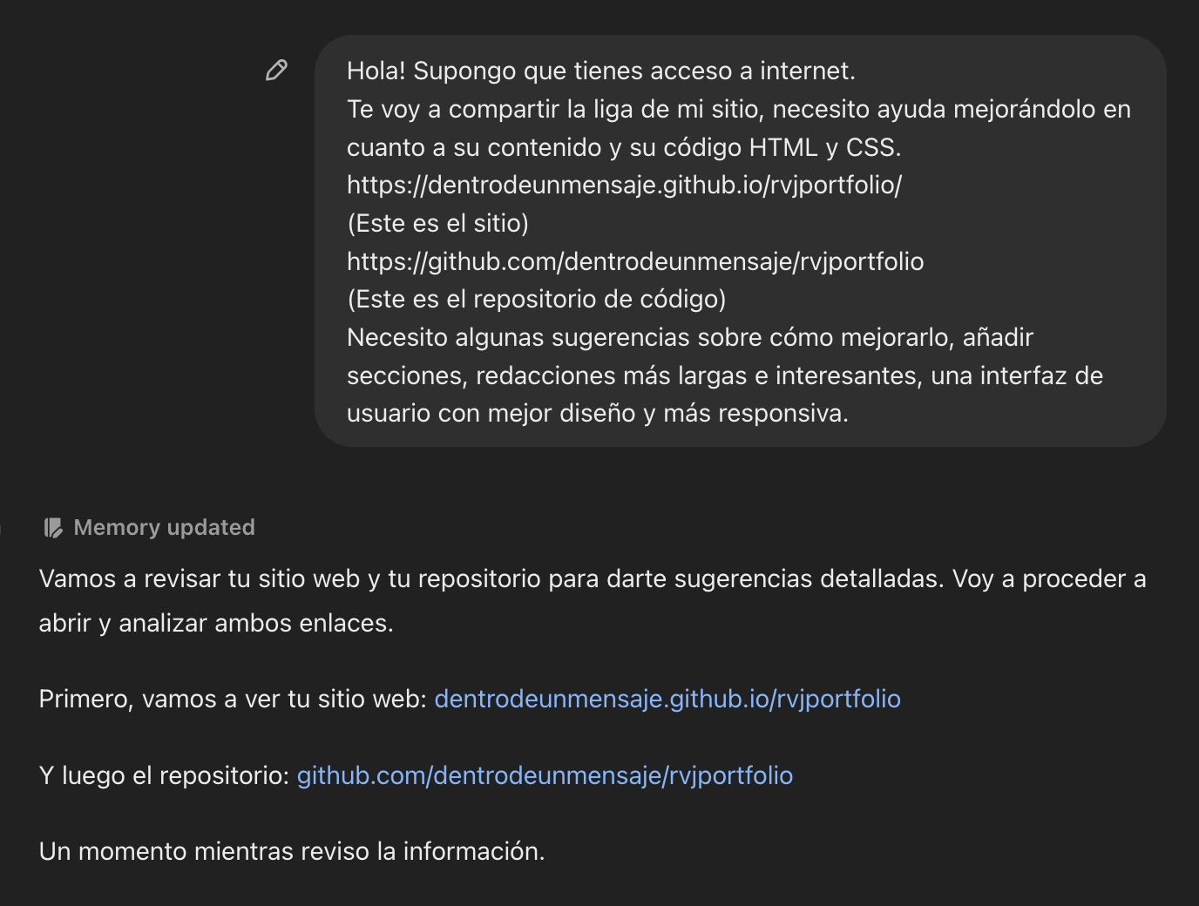
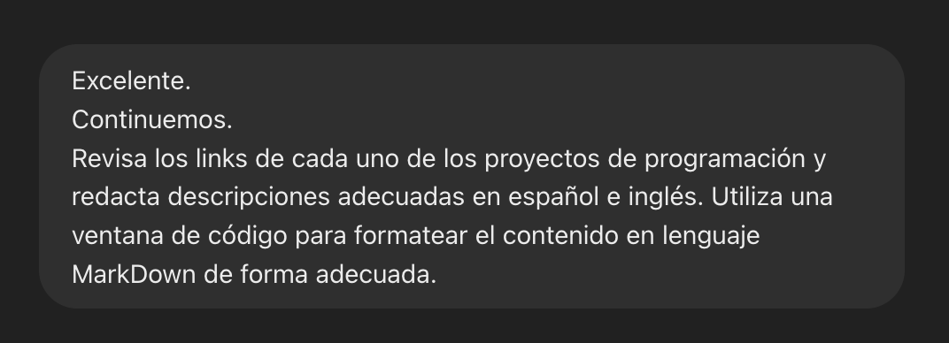
Pruebas en Chat GPT - Ejemplo 1

Slide 9
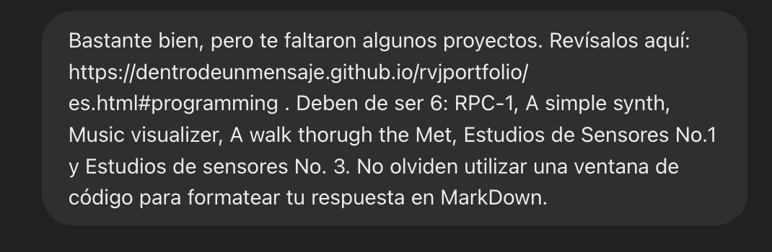
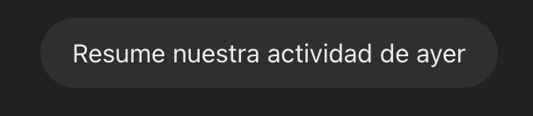
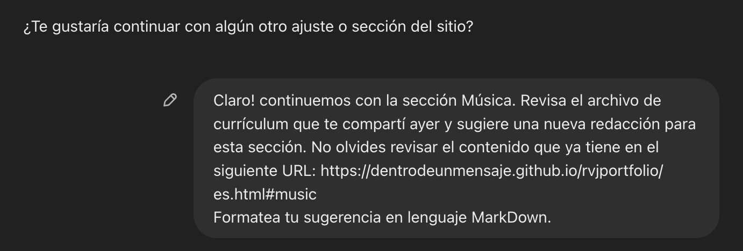
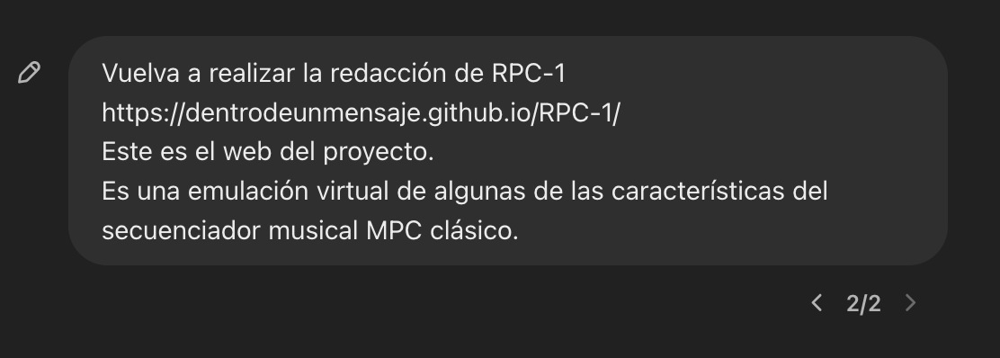
Pruebas en Chat GPT - Ejemplo 1

Slide 10
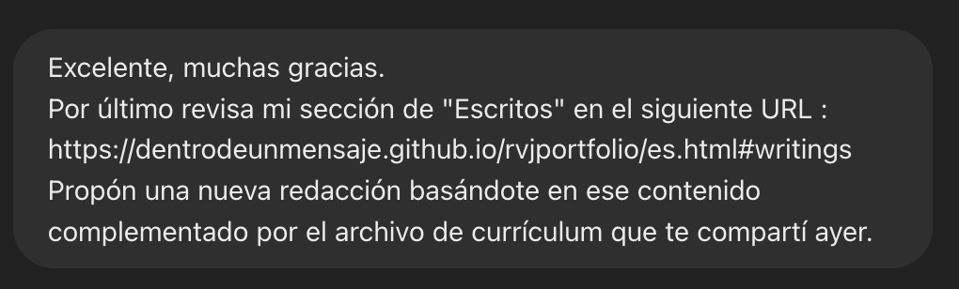
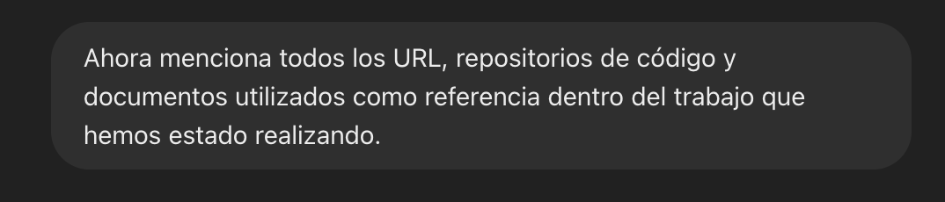
Pruebas en Chat GPT - Ejemplo 1

Slide 11

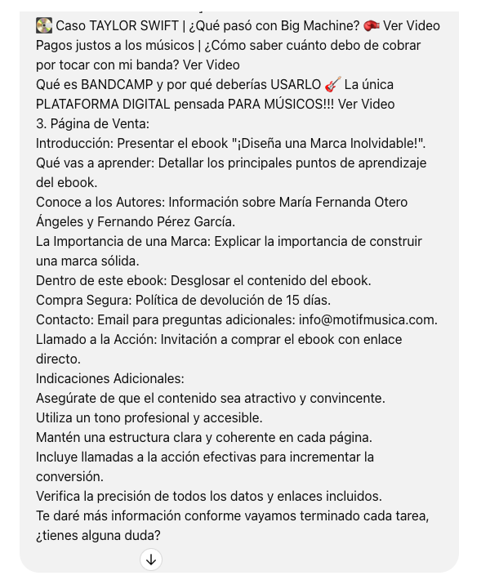
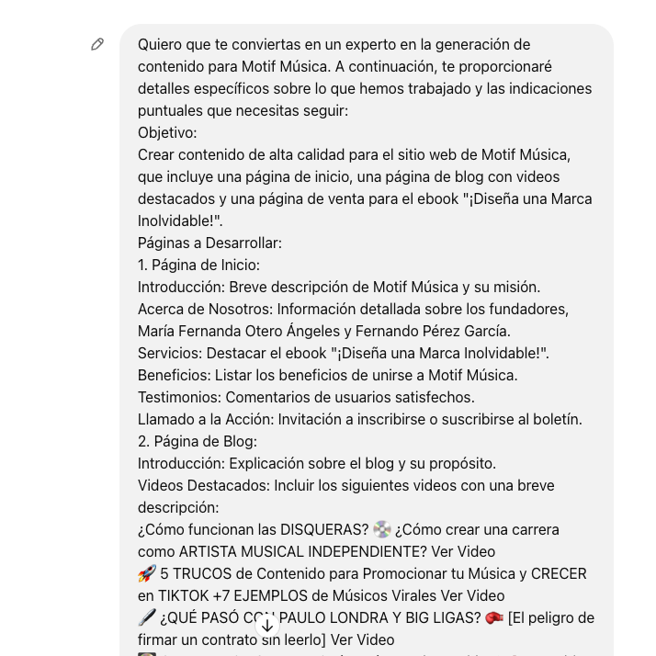
Pruebas en Chat GPT - Ejemplo 3
Prompt principal

Slide 12
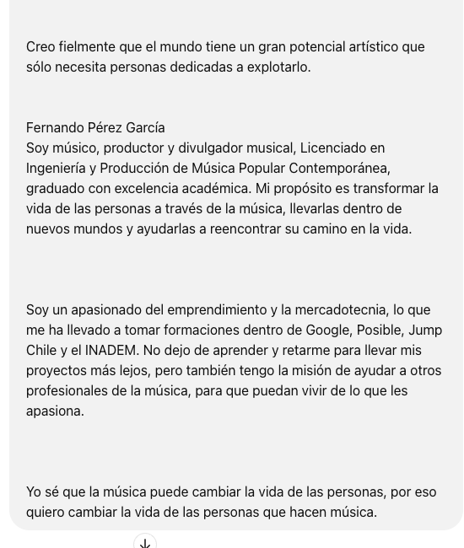
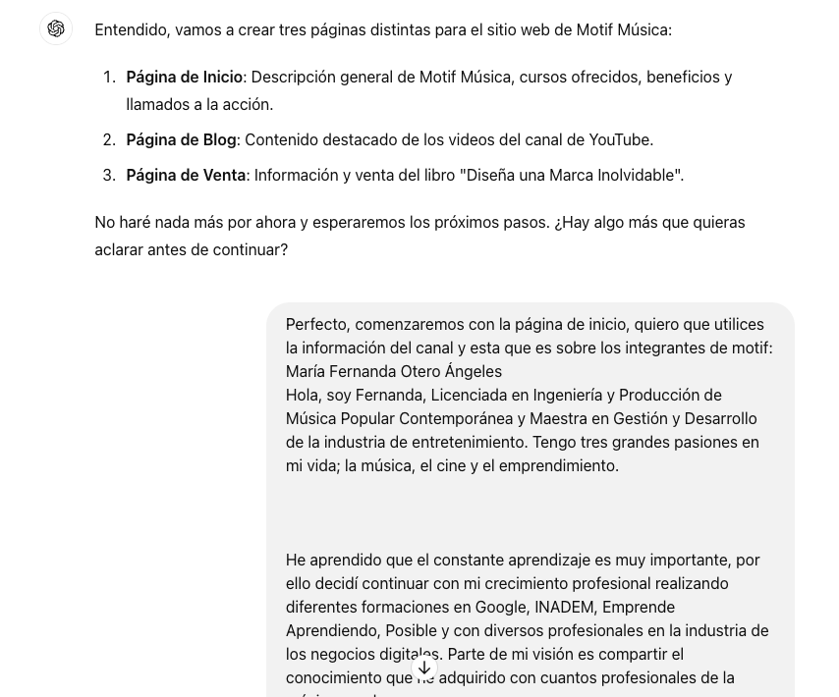
Pruebas en Chat GPT - Ejemplo 3
Resultados

Slide 13
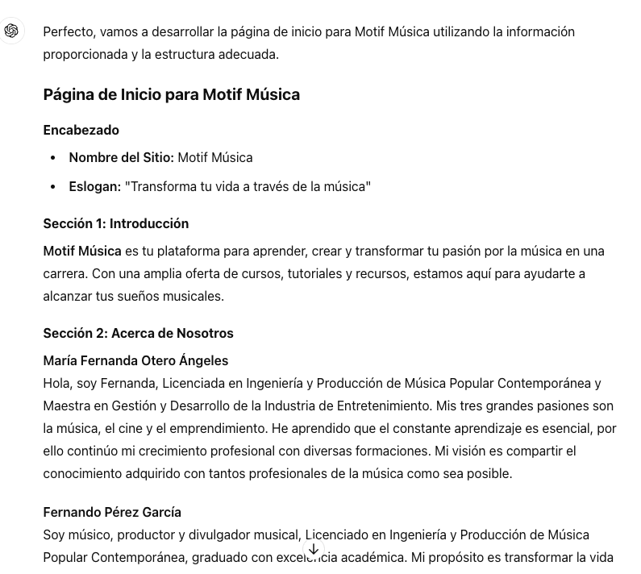
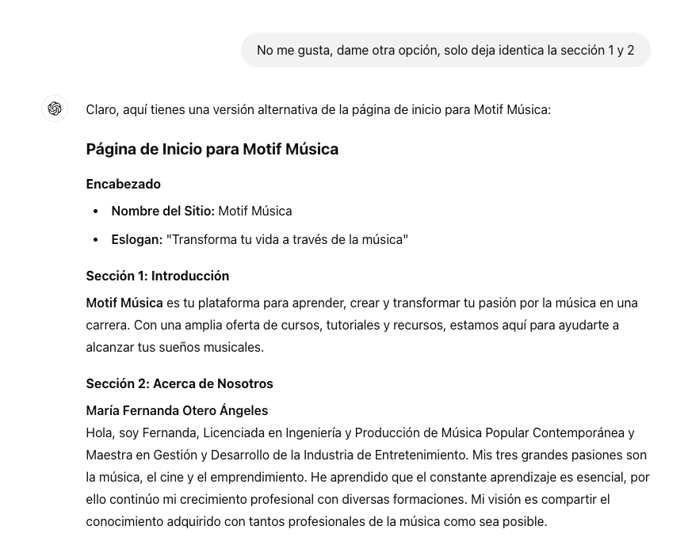
Pruebas en Chat GPT - Ejemplo 3
Resultados

Slide 14
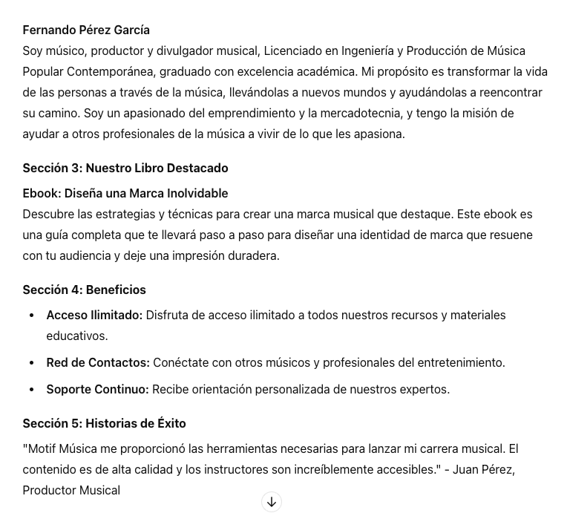
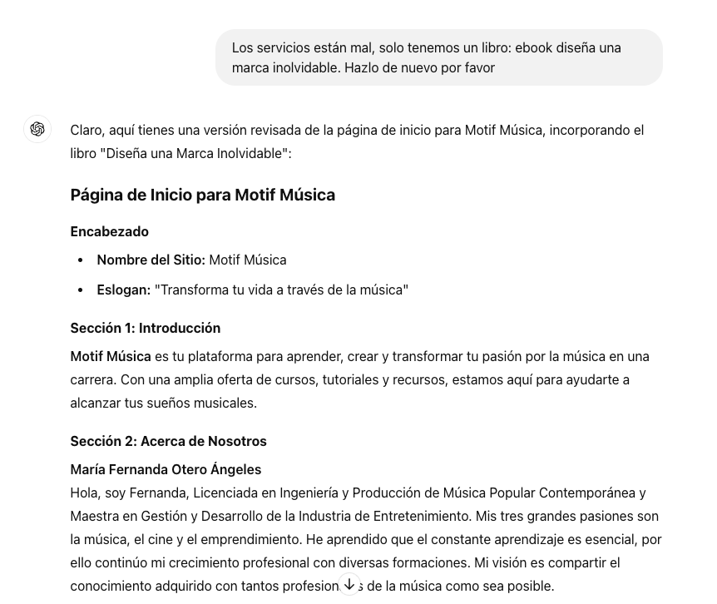
Pruebas en Chat GPT - Ejemplo 3
Resultados

Slide 15
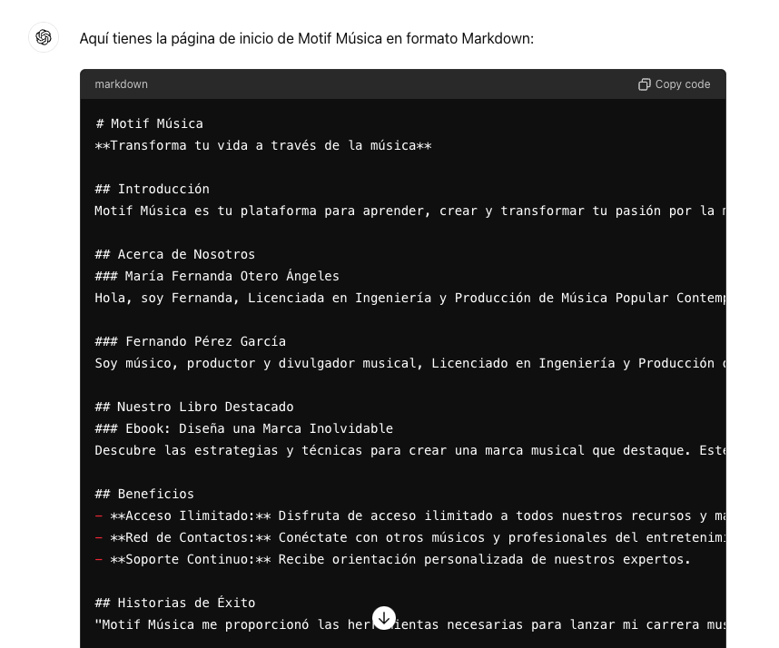
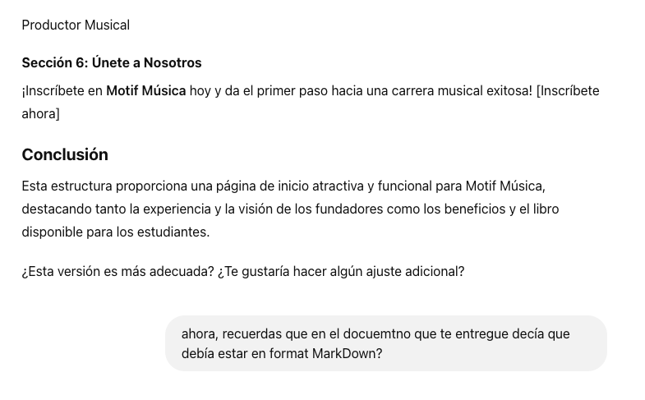
Pruebas en Chat GPT - Ejemplo 3
Resultados

Slide 16
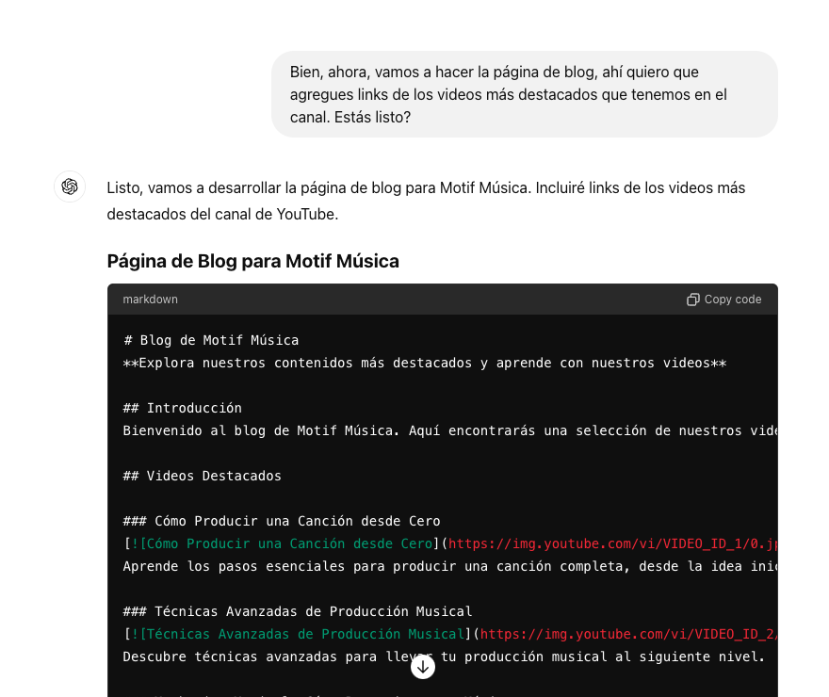
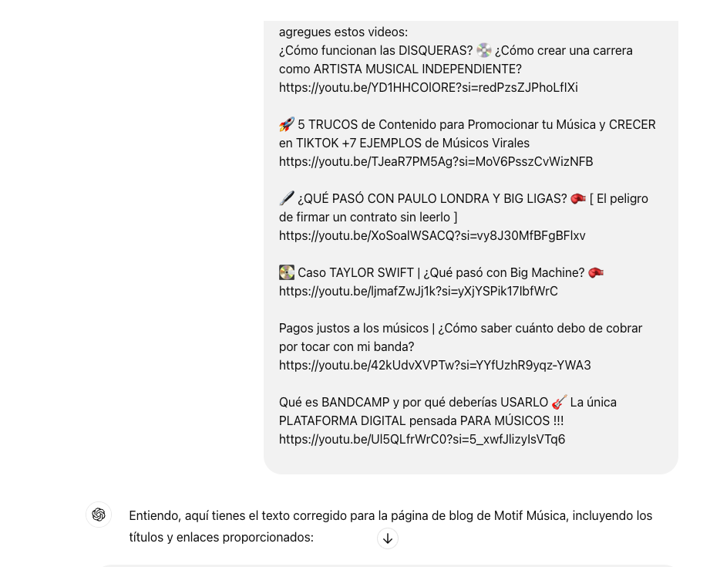
Pruebas en Chat GPT - Ejemplo 3
Resultados

Slide 17
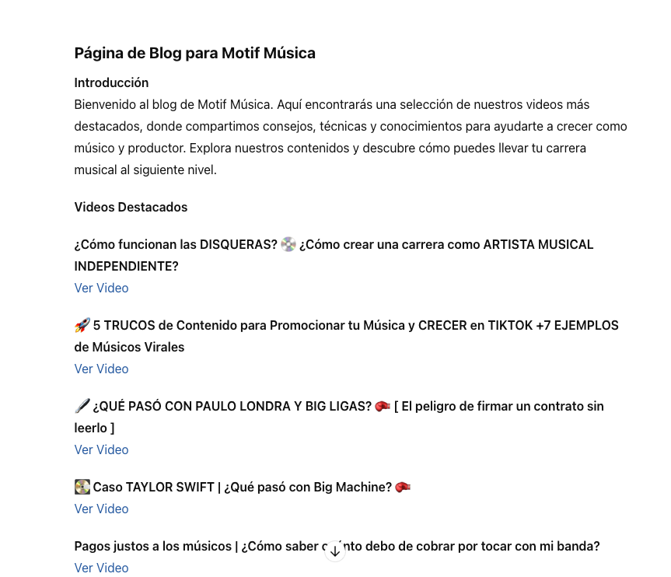
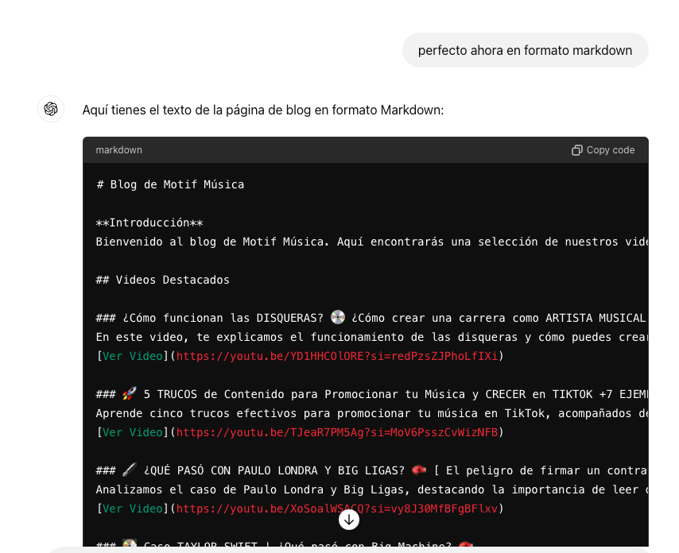
Pruebas en Chat GPT - Ejemplo 3
Resultados

Slide 18
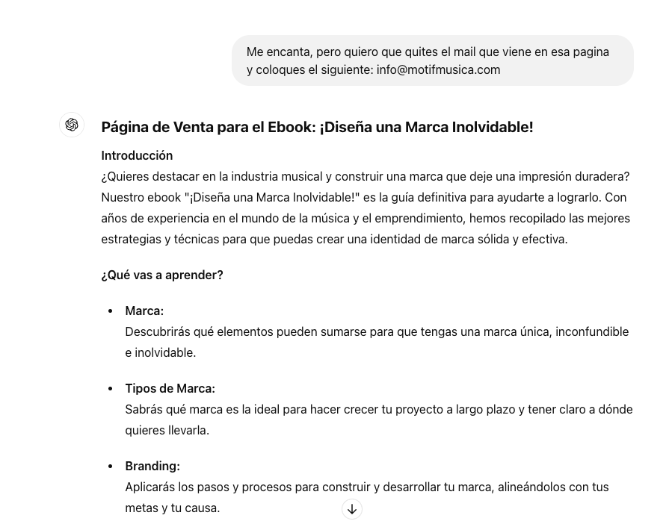
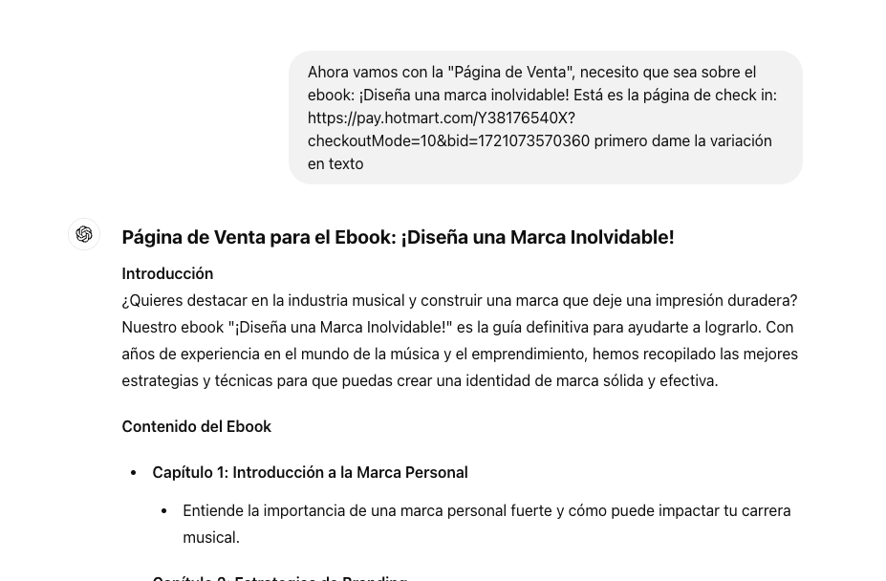
Pruebas en Chat GPT - Ejemplo 3
Resultados

Slide 19
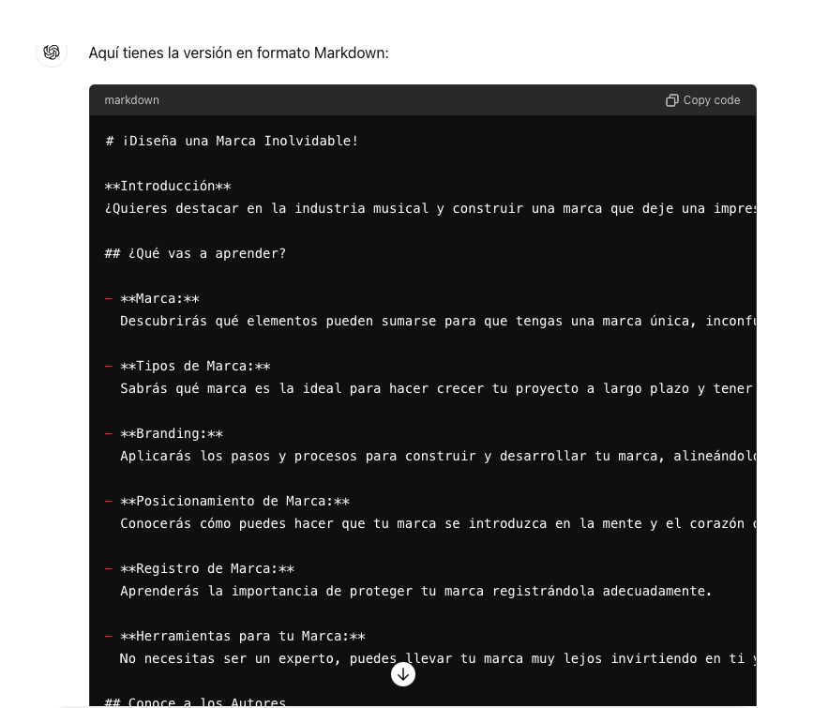
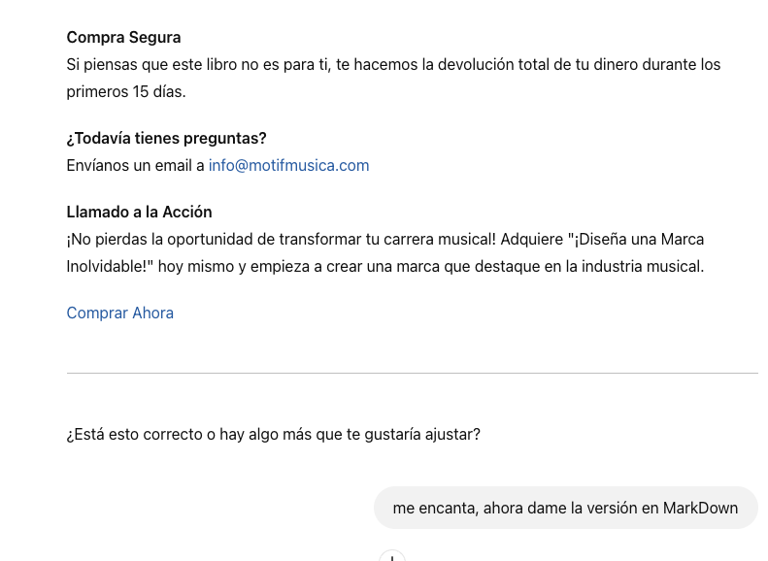
Pruebas en Chat GPT - Ejemplo 3
Resultados

Slide 20
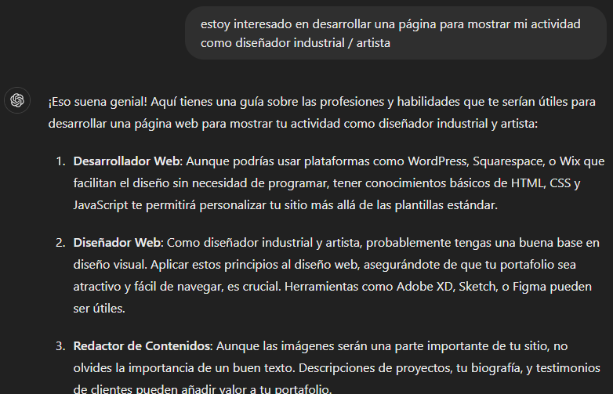
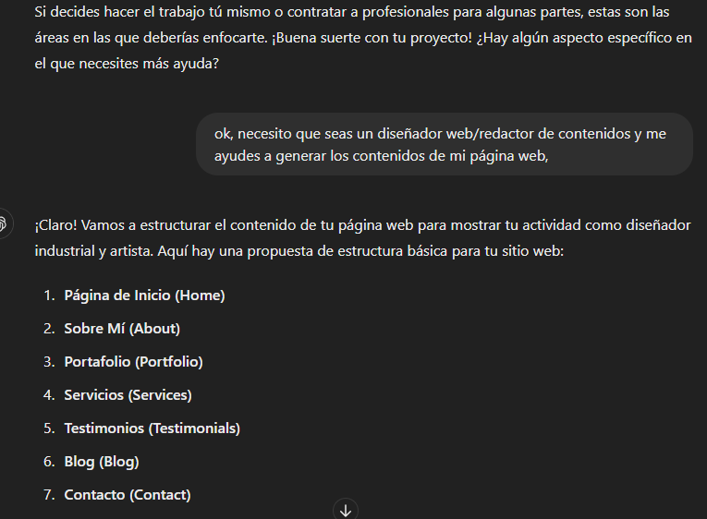
Pruebas en Chat GPT - Ejemplo 2

Slide 21
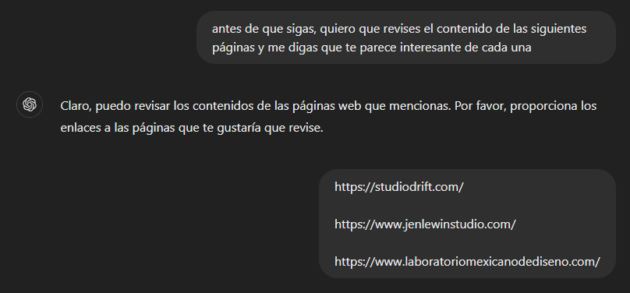
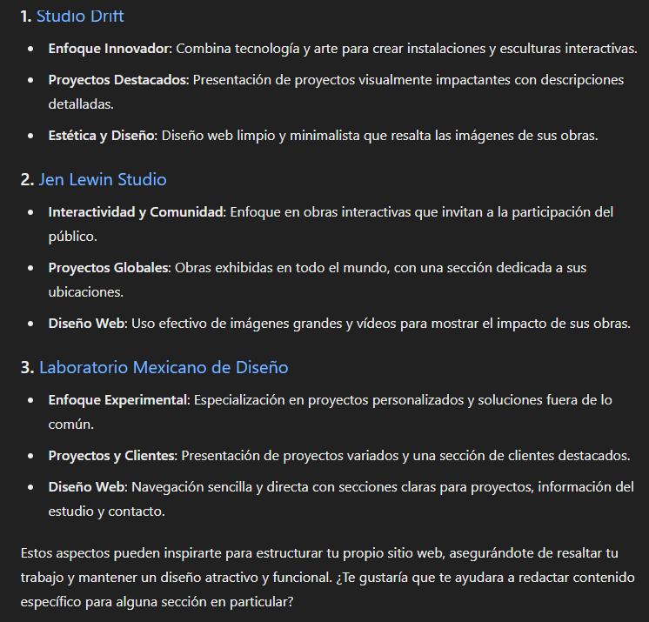
Pruebas en Chat GPT - Ejemplo 2

Slide 22
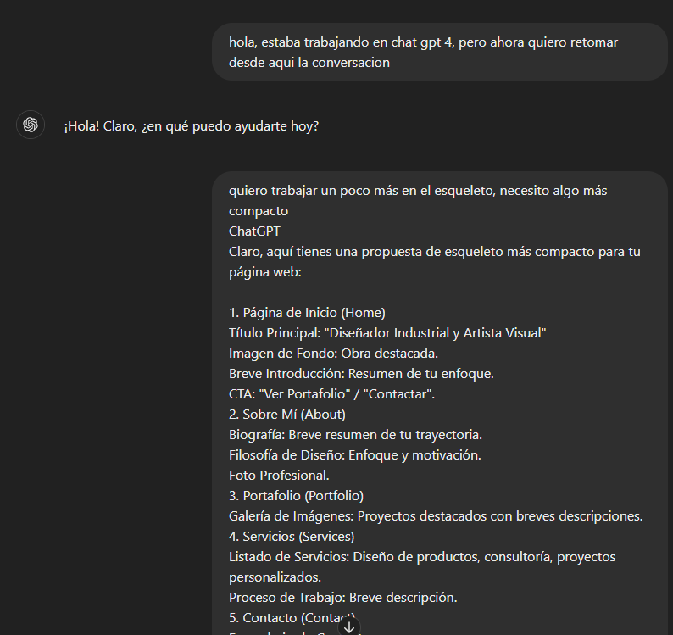
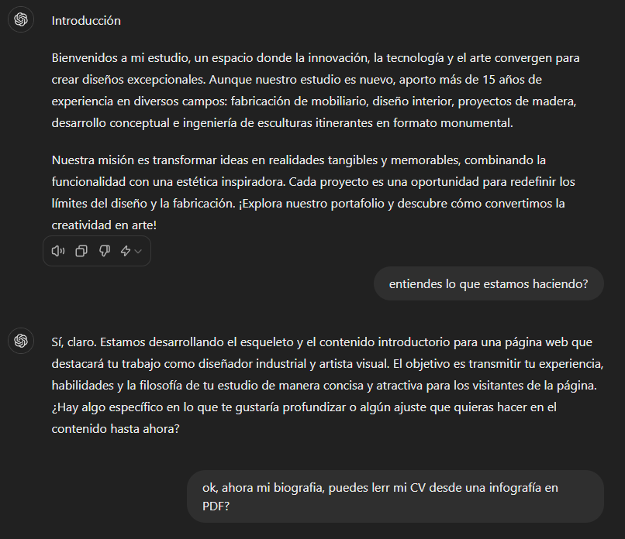
Pruebas en Chat GPT - Ejemplo 2

Slide 23
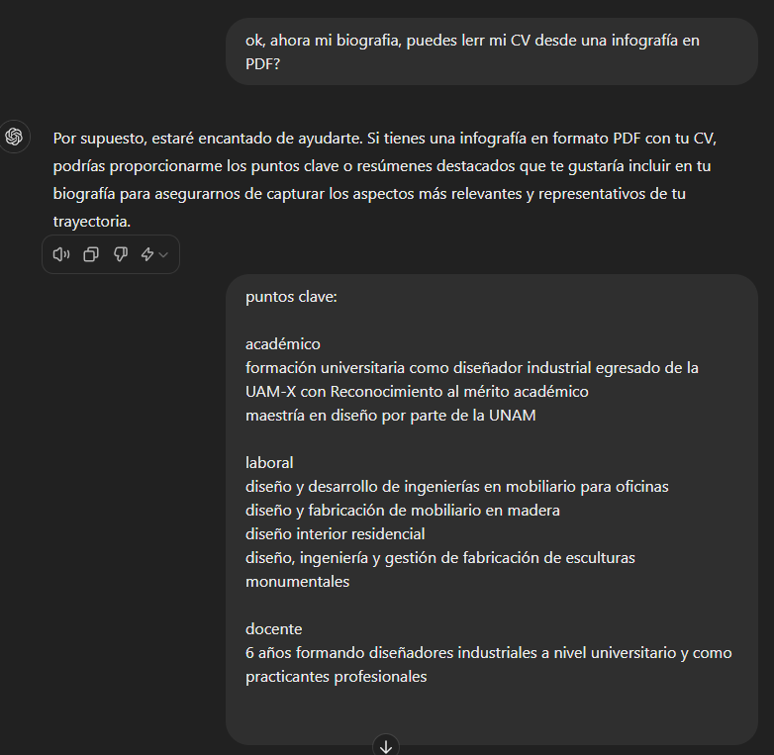
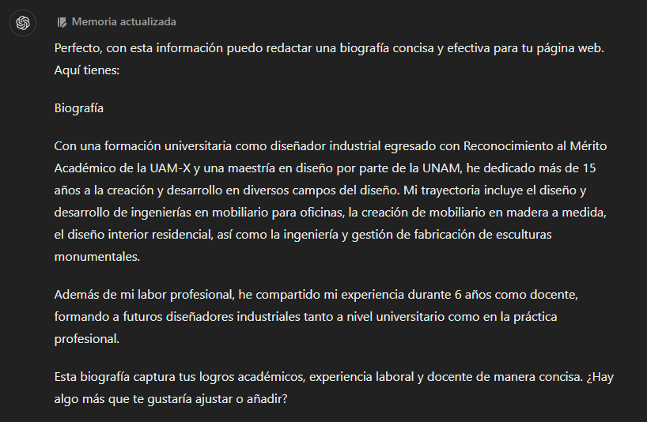
Pruebas en Chat GPT - Ejemplo 2

Slide 24
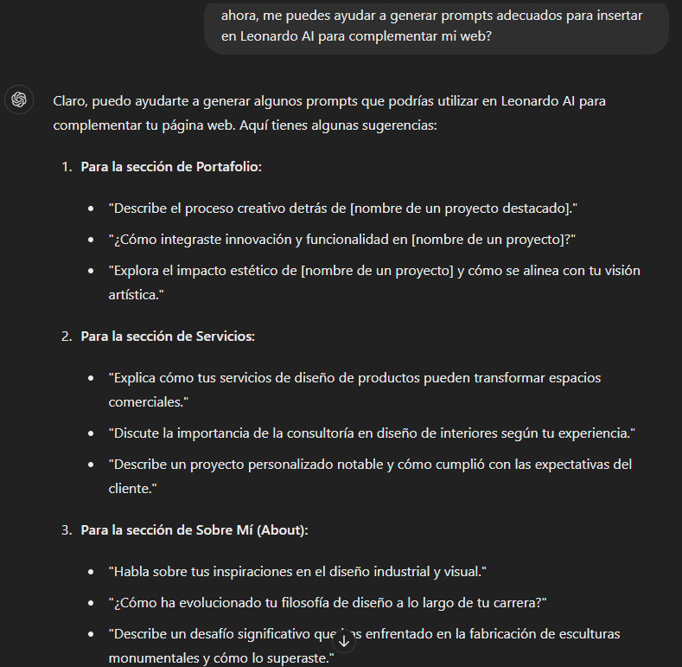
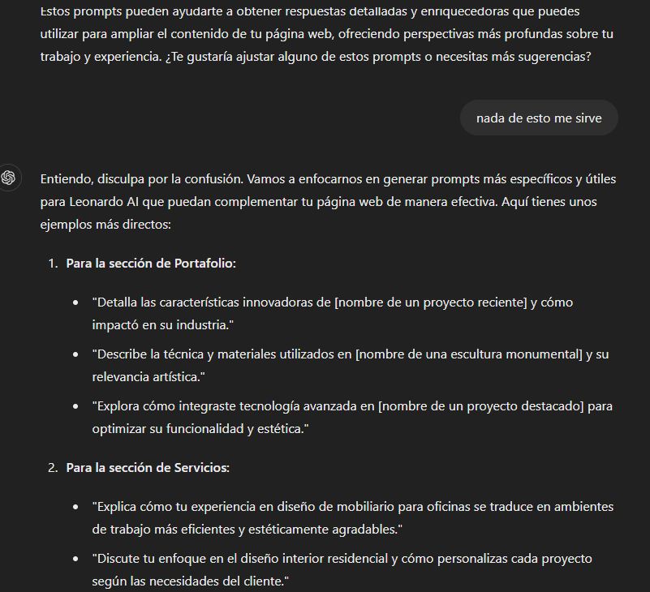
Pruebas en Chat GPT - Ejemplo 2

Slide 25
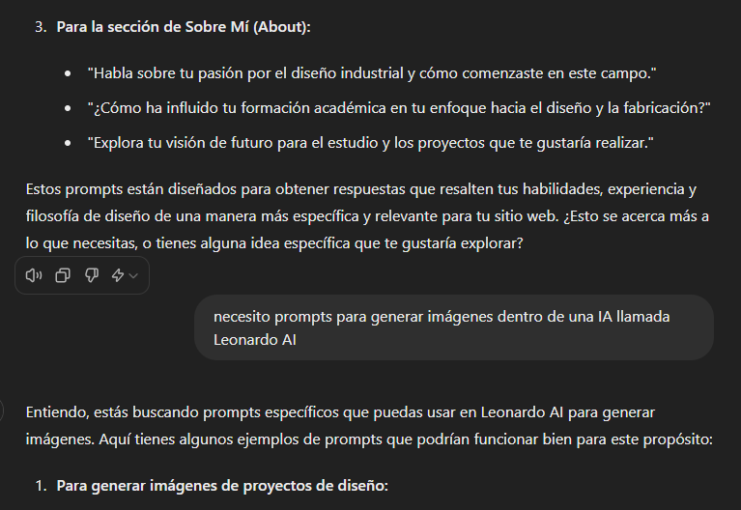
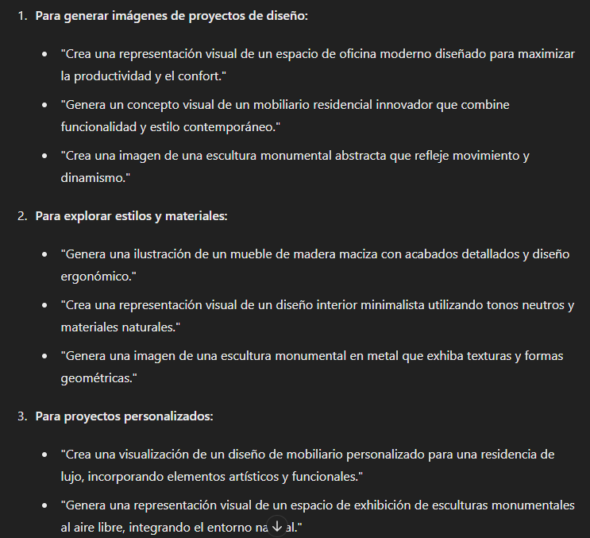
Pruebas en Chat GPT - Ejemplo 2

Slide 26
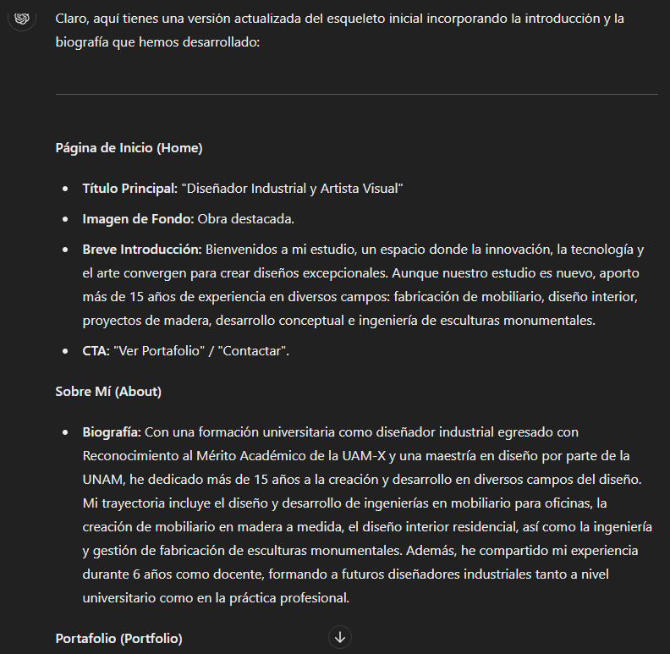
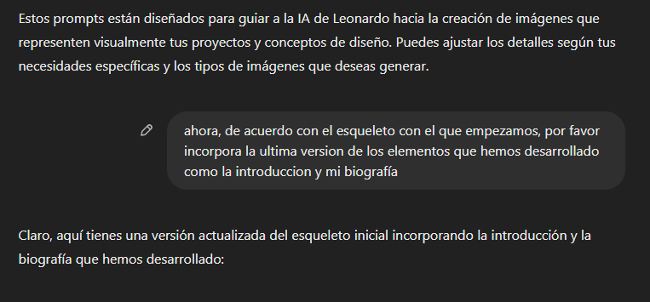
Pruebas en Chat GPT - Ejemplo 2

Slide 27
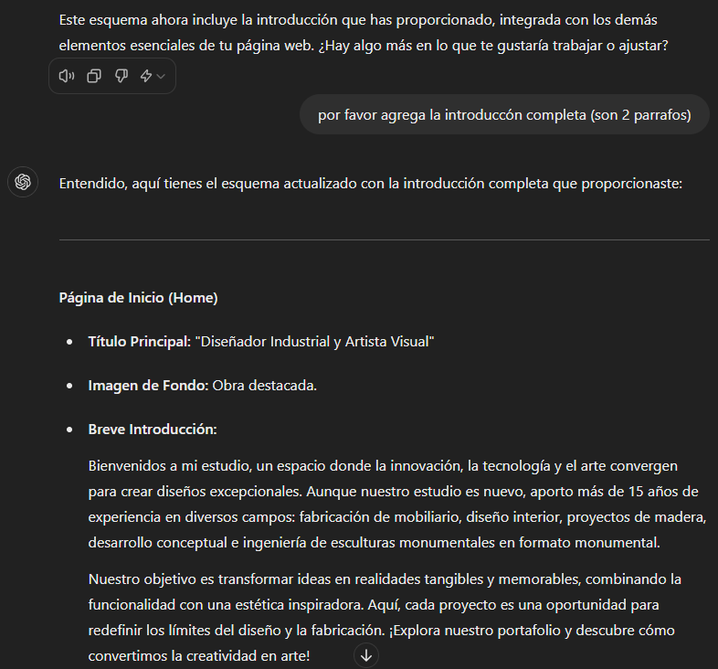
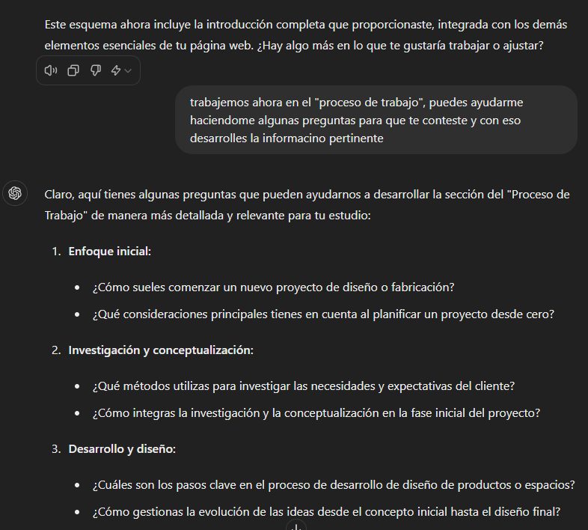
Pruebas en Chat GPT - Ejemplo 2

Slide 28


Pruebas en Chat GPT - Ejemplo 2

Slide 29


Pruebas en Chat GPT - Ejemplo 2

Slide 30

Pruebas en Chat GPT - Ejemplo 2

Slide 31
Conclusión

Slide 32
Conclusión
Aspectos positivos:
Generación Rápida de Contenido: Chat GPT fue capaz de generar contenido de manera rápida, proporcionando una base sólida para cada página.
Estructura y Organización: El modelo ayudó a mantener una estructura clara y coherente en las páginas, asegurando que la información fluya de manera lógica.
Flexibilidad y Adaptabilidad: Chat GPT se adaptó bien a las instrucciones específicas, incorporando los detalles proporcionados y ajustando el contenido según las necesidades.
Áreas a mejorar:
Comprensión de la Información: Hubo momentos en los que ChatGPT no comprendió completamente las instrucciones iniciales, lo que resultó en la generación de contenido incorrecto o no relevante. Por ejemplo, la primera versión de la página de blog no reflejaba adecuadamente los videos proporcionados.
Necesidad de Clarificación: En varias ocasiones, fue necesario proporcionar aclaraciones adicionales para garantizar que el contenido generado cumpliera con las expectativas y necesidades específicas del proyecto.
Correcciones Recurrentes: Se observó la necesidad de realizar múltiples iteraciones y correcciones para alinear el contenido con los requisitos del proyecto, lo cual podría haber afectado la eficiencia del proceso.
En general, Chat GPT demostró ser una herramienta útil y eficaz para la generación de contenido, proporcionando una base estructurada y adaptándose a las necesidades específicas. Sin embargo, la necesidad de correcciones y clarificaciones adicionales subraya la importancia de una supervisión humana continua para asegurar la precisión y relevancia del contenido. En resumen, Chat GPT es una herramienta valiosa para la creación de contenido web, pero requiere una colaboración activa y detallada para maximizar su potencial y asegurar resultados óptimos.

Slide 33
Acceso GitHub

Slide 34




Github
https://github.com/dentrodeunmensaje/BEDU-IA-Equipo12/tree/main

Slide 35
Referencias
Ejercicio 1 - Web profesional para Rodrigo Villarreal Jiménez
URLs y Repositorios Utilizados
Sitio Web Principal:
RVJ Portfolio
Repositorio de Código:
GitHub Repository
Sección de Programación:
A Walk Through The Met
A Simple Additive Synth
RPC-1
Music Visualizer
Estudios de Sensores No. 1
Estudios de Sensores No. 3
Sección de Música:
Hotcakes
Tax Refund In Drive
El Camino de Felipe
9:30 am
Allegro Vegetal
Notable
Sección de Escritos:
Música Cinematográfica
La Era de la Realidad Virtual
Las Ciudades y los Perros
Ejercicio 2 - Web profesional para Jon Robinson
Páginas de referencia:
StudioDrift
JenlewinStudio
Laboratorio Mexicano de Diseño
Ejercicio 3 -
Motif Música
Documento de Referencia:
CV Fernanda Otero
CV Fernando Peréz

Slide 36
¡Gracias!
María Fernanda Otero Ángeles Jon Robinson Rodrigo Villarreal Jiménez Fernanda Morrill

